Slide 1
Индивидуальный проект
Super Cyber Soldiers:
Trials of Perished World
Город:
Площадка:
Учащийся:
Преподаватели:
Челябинск
МАОУ «Лицей №97 г. Челябинска»
Стуков Егор
Свиридов Н.А., Деникин А.В

Slide 2

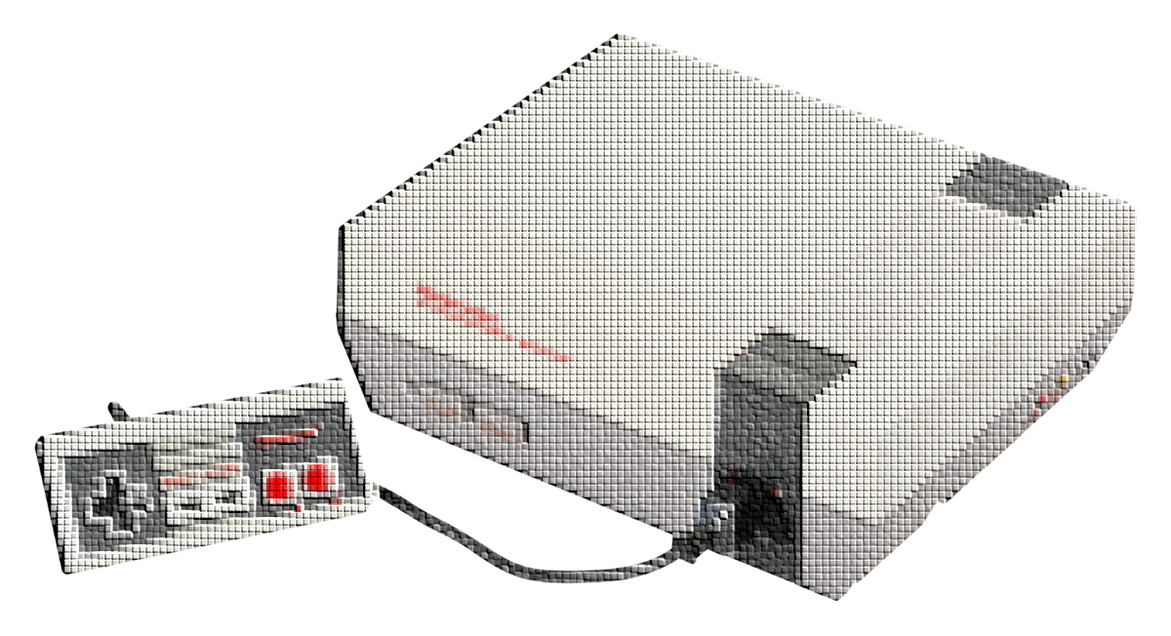
Идея приложения
Super Cyber Soldiers(или просто SCS) - 2D платформер,
выполненный в стиле игр для консолей 3-го поколения, то есть 8-bit игр(особенно повлияли на SCS такие игры, как Contra и Robocop).
В первую очередь игра создавалась как способ отвлечься, расслабиться или просто отдохнуть. Она также может понравиться тем, кто ностальгирует по приставкам NES или Dendy.

Slide 3
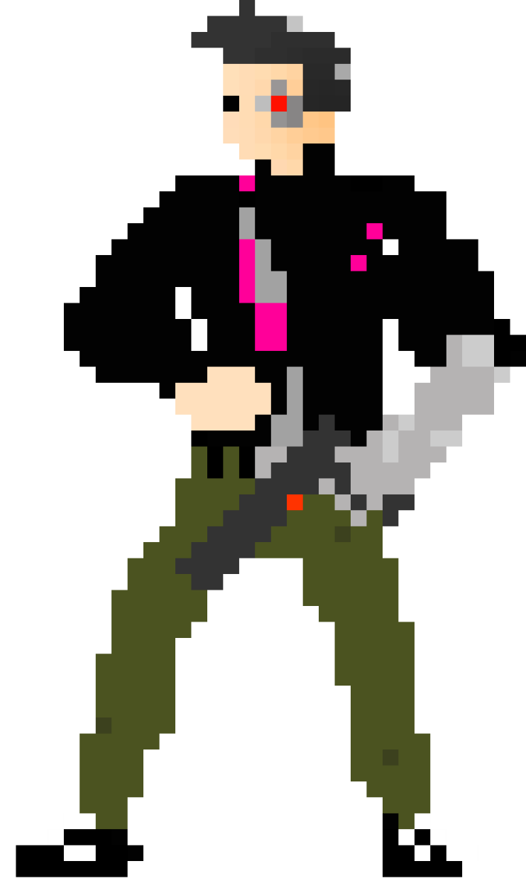
Сюжет
Действия игры разворачиваются в альтернативной временной линии. 2007 год. Прошло примерно 10 лет после окончания ядерной войны, серьёзно изменившей облик планеты.
Главный герой – лейтенант Оскар Рандел, серьёзно раненый во время войны. В результате экспериментов учёных он приобрел роботизированное тело и стал кибер-солдатом.
Что же может ждать его в погибающем послевоенном мире?

Slide 4
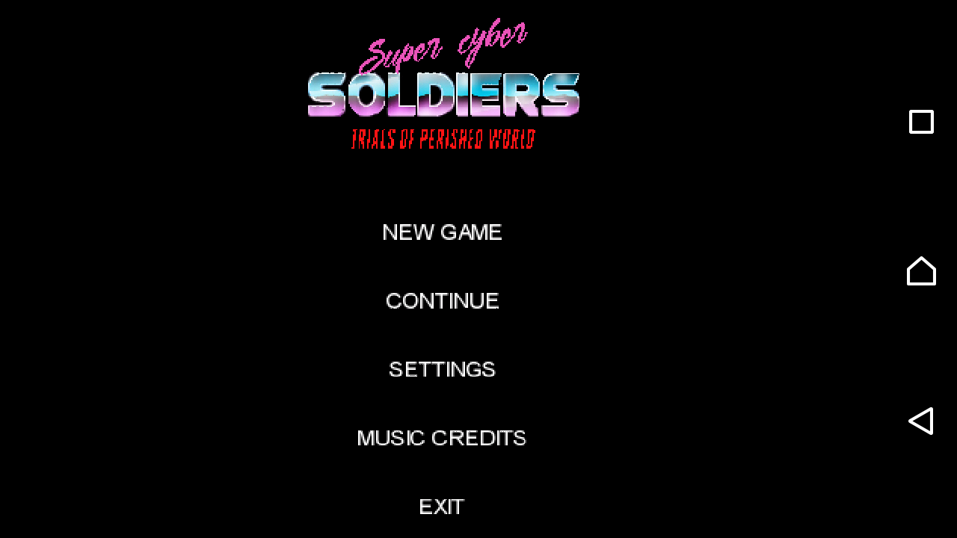
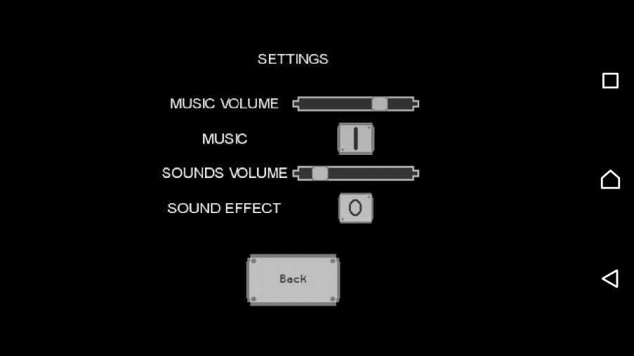
Демонстрационные изображения
Главное меню
Настройки

Slide 5
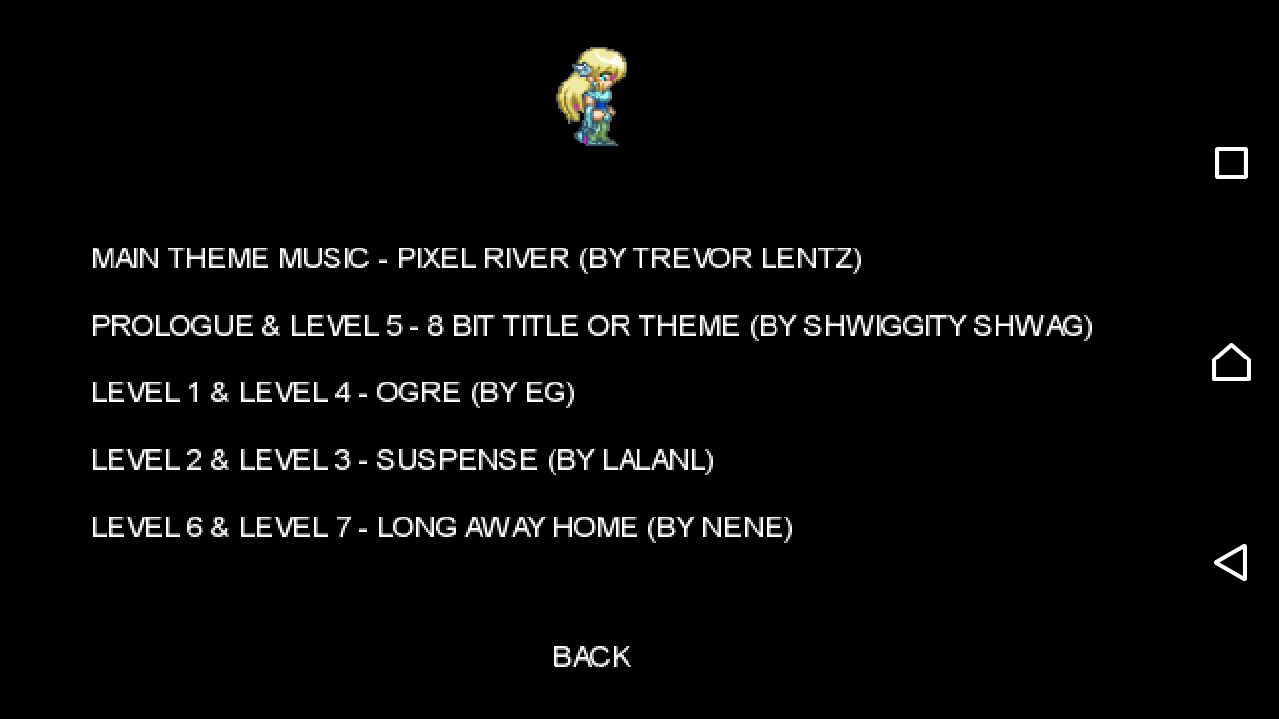
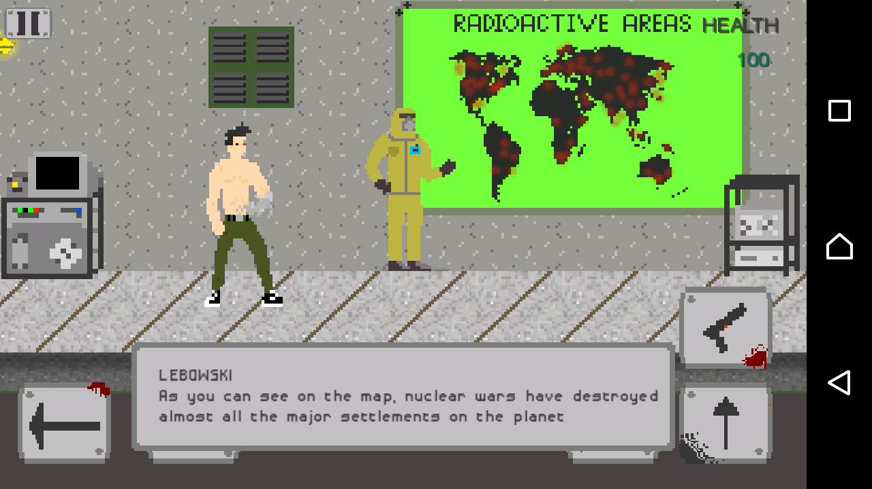
Демонстрационные изображения
Авторы музыки
Уровень - пролог

Slide 6
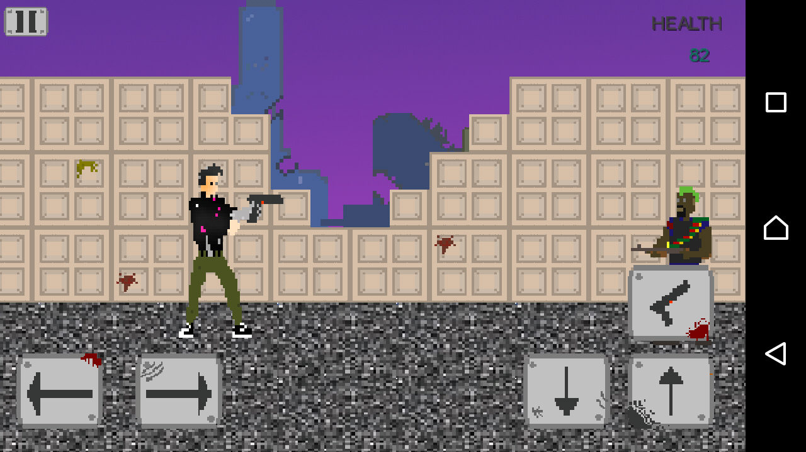
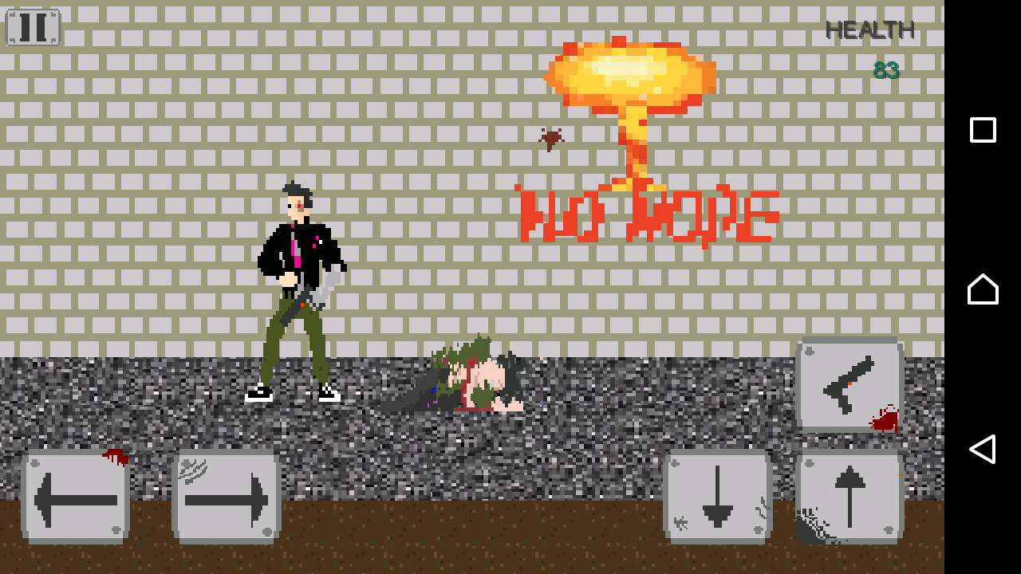
Демонстрационные изображения
Первый уровень
Второй уровень

Slide 7
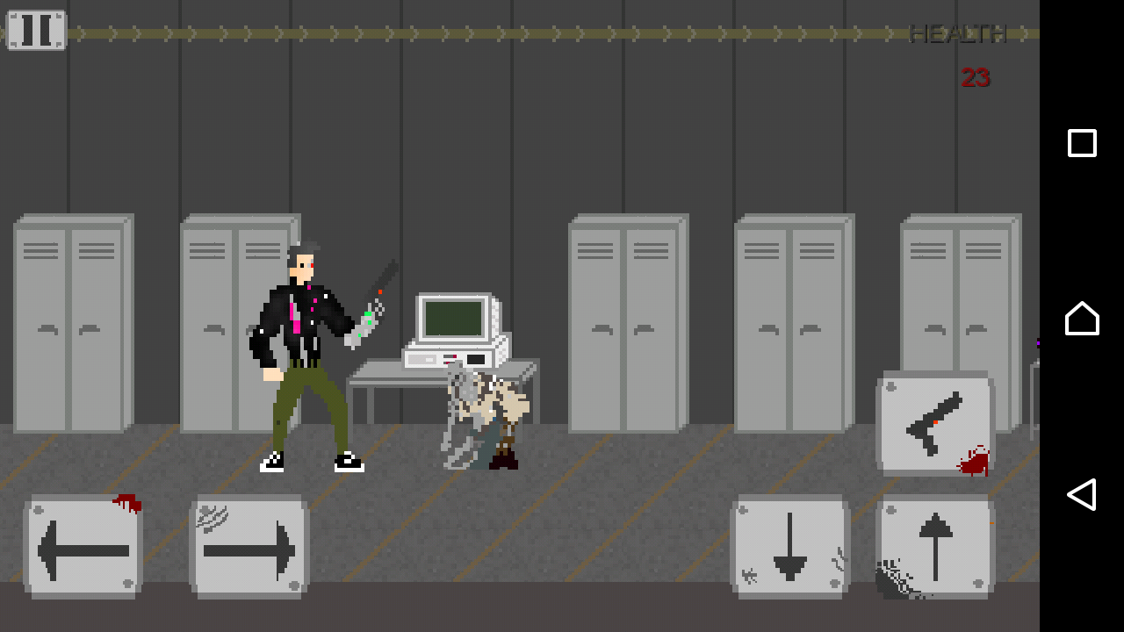
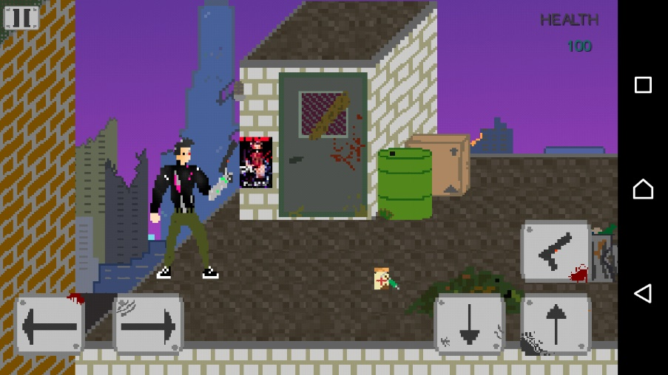
Демонстрационные изображения
Третий уровень
Четвёртый уровень

Slide 8
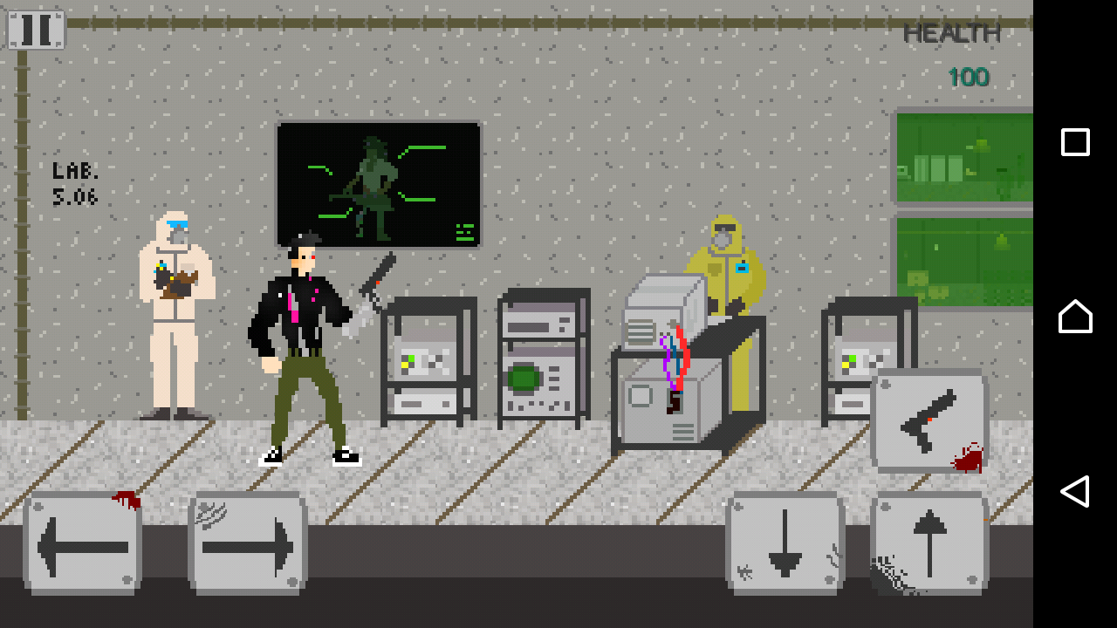
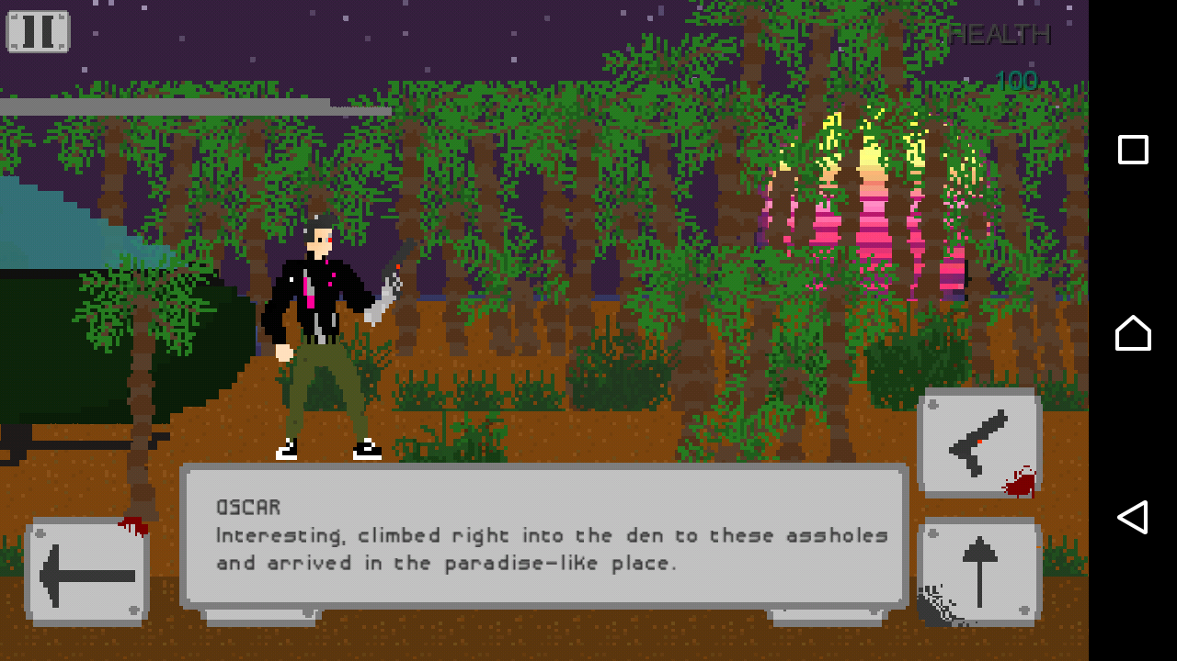
Демонстрационные изображения
Пятый уровень
Шестой уровень

Slide 9
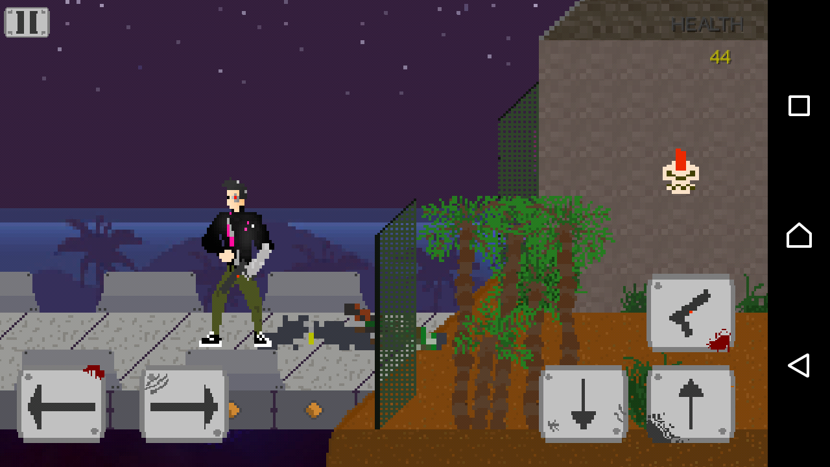
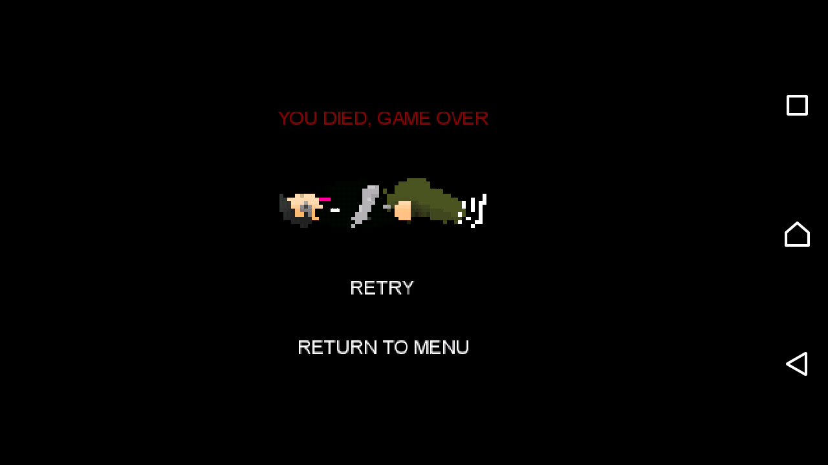
Демонстрационные изображения
Седьмой уровень
«Вы погибли, игра окончена»

Slide 10
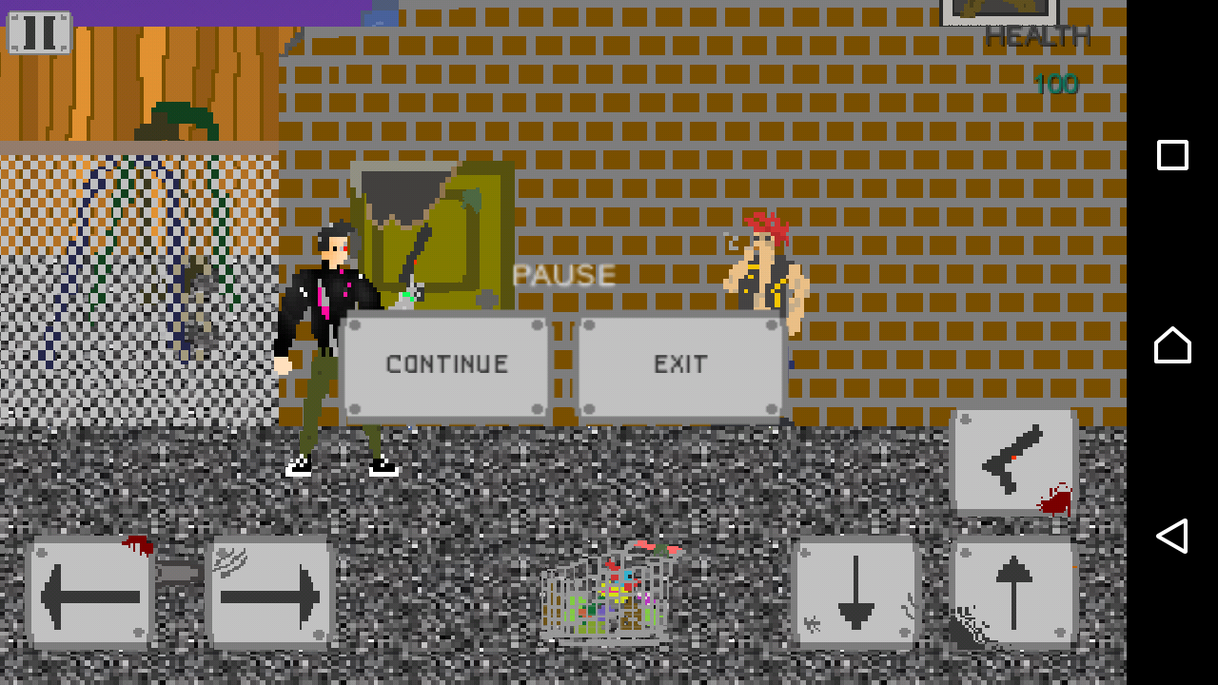
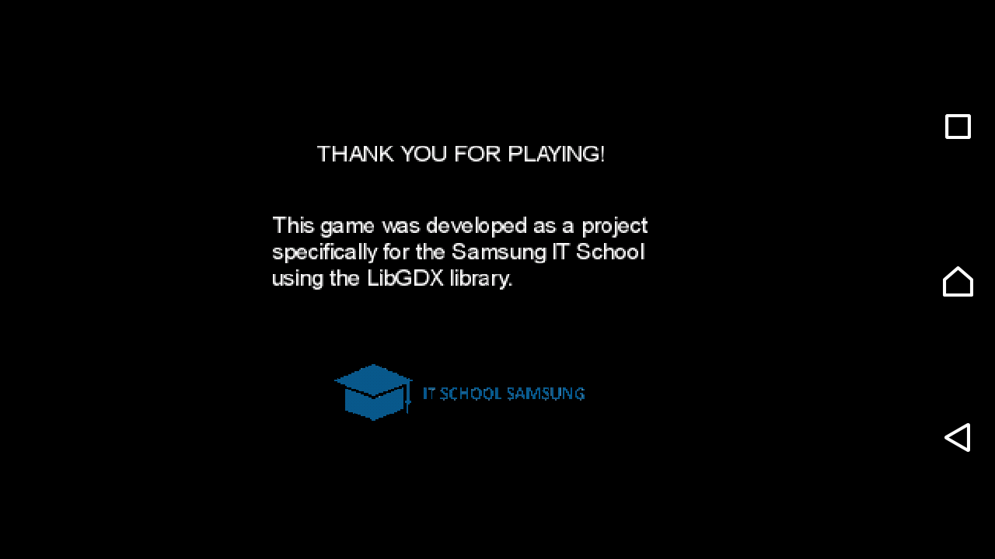
Демонстрационные изображения
Пауза
Финальный экран.
Появляется при прохождении игры

Slide 11
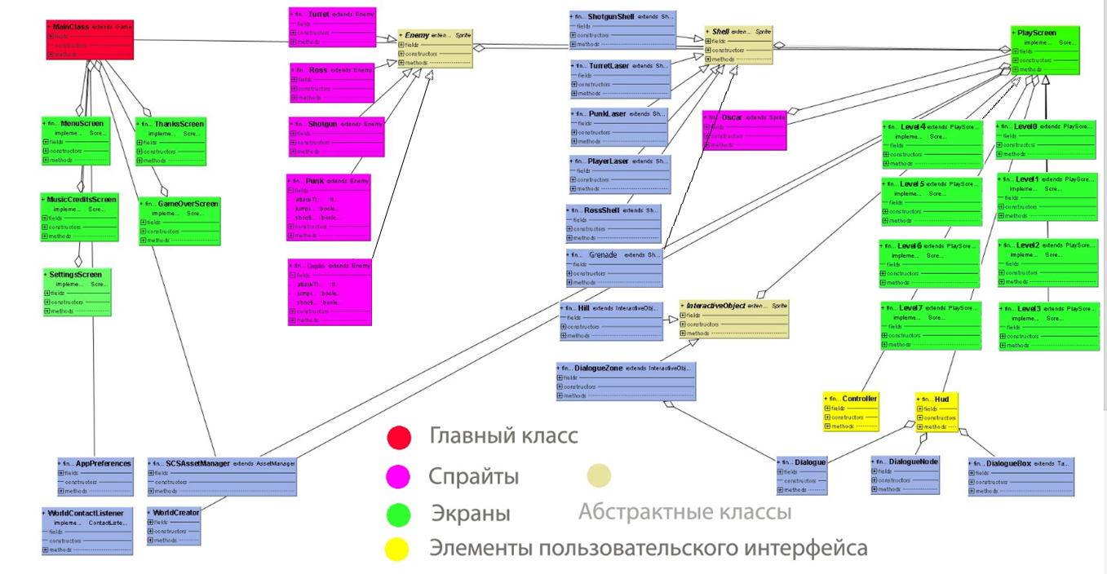
Особенности реализации: структура приложения
Программная часть SCS выполнена с использованием фреймворка libGDX c связке с движком Box2D, позволяющим работать с физическими объектами.
Справа изображена UML диаграмма классов игры.

Slide 12

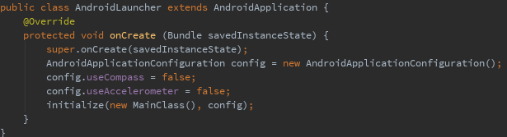
Особенности реализации: кроссплатформенность
Важной особенностью фреймворка libGDX является использование отдельных модулей для сборки приложения под разные платформы, а также центрального независимого модуля, заключающего в себе основной код приложения. Это значит, что код разработанной игры можно использовать не только под Android, но и под такие платформы, как Windows, Linux, MacOS и iOS.
За работу игры на Android
отвечает класс AndroidLauncher.
В архиве проекта также доступен
DesktopLauncher для ПК.

Slide 13

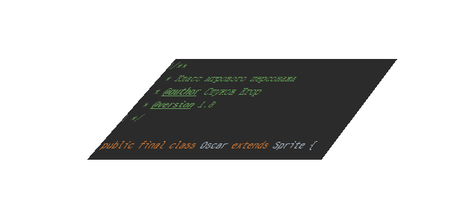
Основные классы: Oscar
Класс Oscar – особенно важный класс, отвечающий за игрового персонажа. Если быть точнее, то данный класс отвечает за состояние игрока, выбор анимации, исполнение таких команд, как передвижение, прыжок, выстрел, приседание, получение урона или доп. очков здоровья.

Slide 14
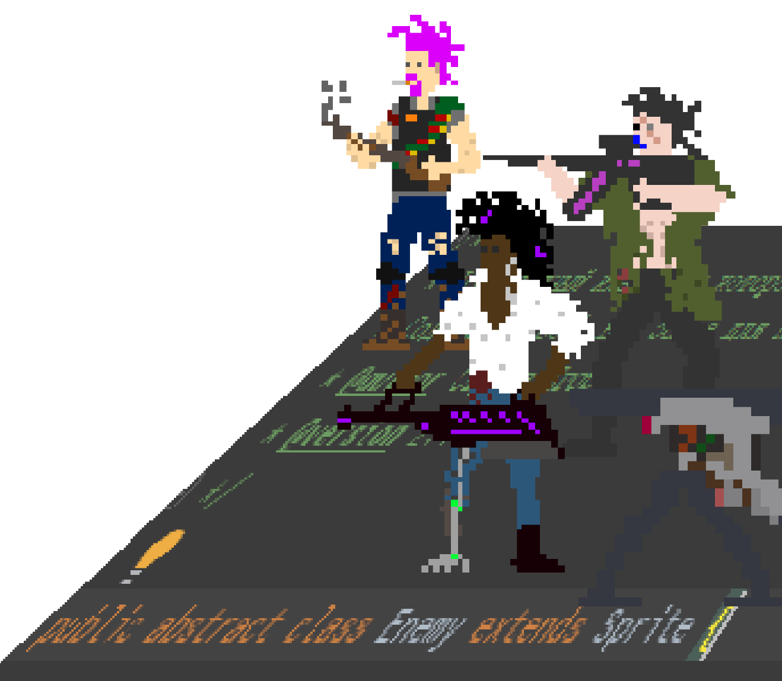
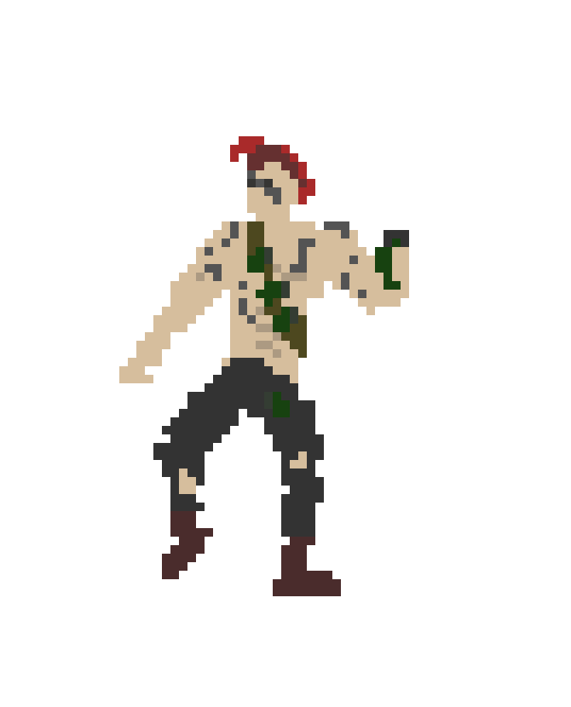
Основные классы: Enemy и его наследники
Класс Enemy – абстрактный класс, являющийся родительским классом всех встречающихся в игре врагов. Всего в игре 5 видов враждебных NPC: Shotgun, Punk, Ross, Turret и Explo.
Вся логика NPC была спроектирована самостоятельно, причём у каждого вида врагов она имеет свои особенности.

Slide 15

Основные классы: «Технические» классы
К «техническим» классам относится целая группа классов,
отвечающих за самые разнообразные спектры игры:
AppPreference – сохранение таких данных, как последний достигнутый уровень, громкость и наличие звуков и музыки.
WorldContactListener – обработчик соприкосновения различных тел.
WorldCreator – класс обрабатывает информацию о объектах, заключенную в файлах карт уровней. И создаёт эти объекты
SCSAssetManager – отвечает за хранение ресурсов во время работы приложения

Slide 16

Основные классы: PlayScreen и его наследники, MainClass
Класс PlayScreen – площадка, размещающая в себе все вышеперечисленные классы(и не только). В совокупности всё это создаёт механику Super Cyber Soldiers. Наследниками данного класса являются все уровни игры.
MainClass – наследник класса com.badlogic.gdx.Game.
Является центральным классом приложения, способным переключать экраны(объекты классов, реализующих интерфейс Screen). В нём также хранятся игровые константы, объекты классов AppPreference, SCSAssetManager и SpriteBatch - отрисовщик объектов.

Slide 17
Задействованные в ходе разработки программы
Помимо Android Studio в ходе разработки игры использовались другие программы:
LibGDX project generator – генератор пустого проекта
Adobe Photoshop и Pixel Art Studio – создание всех графических ресурсов в игре происходило с помощью этих программ
Tiled Map Editor – редактор карт, поддерживаемых LibGDX приложениями
Skin Composer – программа для создания скинов для элементов ввода(слайдеры, кнопки, чекбоксы, использованные на экране настроек)
Gdx Texturepacker – полезная утилита, позволяющая объединить текстуры в одно изображение и создать файл, описывающий содержимое полученного атласа текстур.

Slide 18
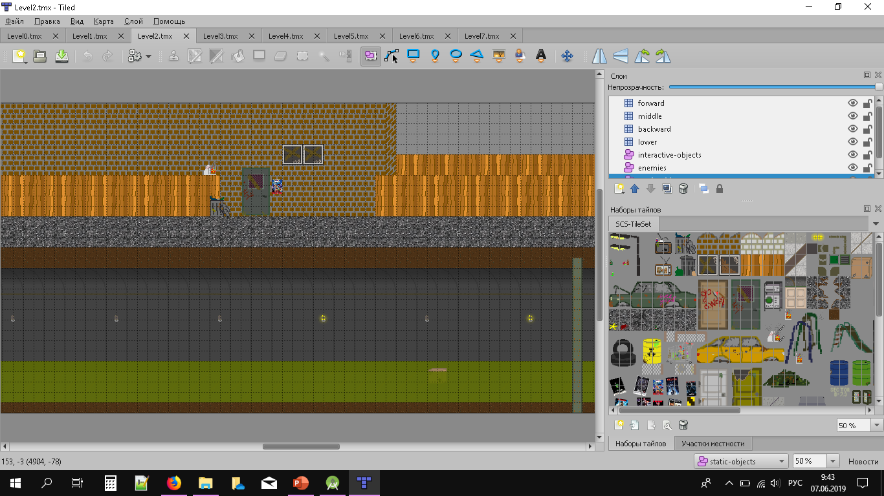
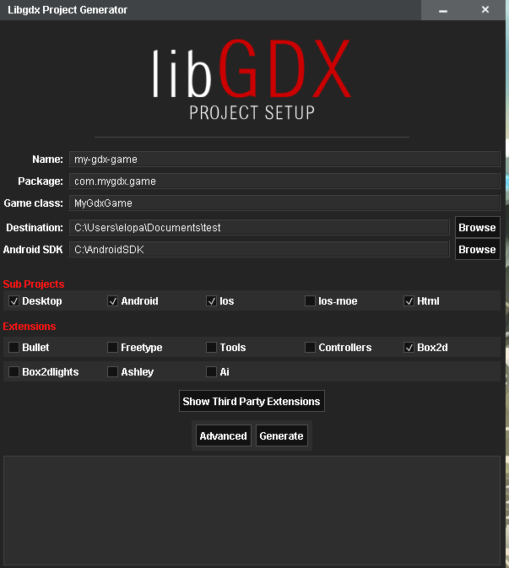
Задействованные в ходе разработки программы
Tiled Map Editor
LibGDX project generator

Slide 19
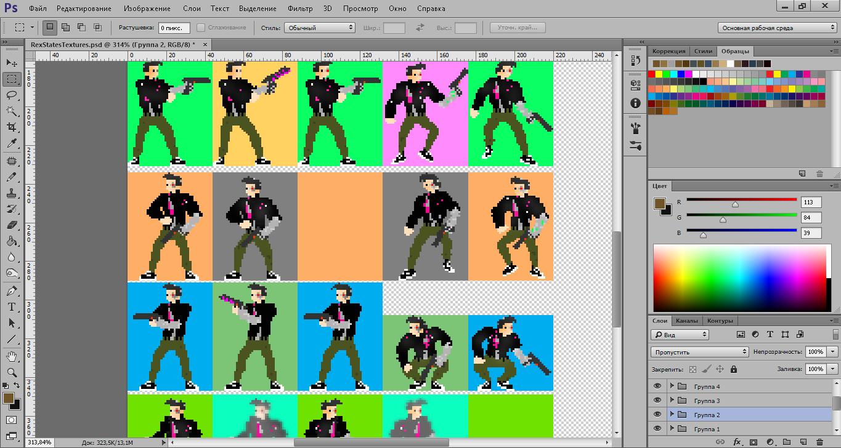
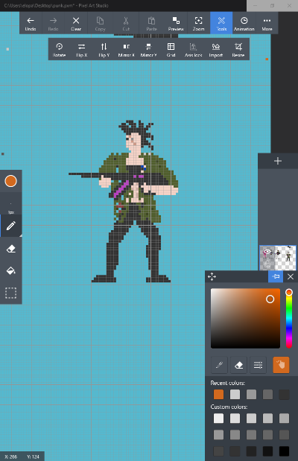
Задействованные в ходе разработки программы
Adobe Photoshop
Pixel Art Studio

Slide 20
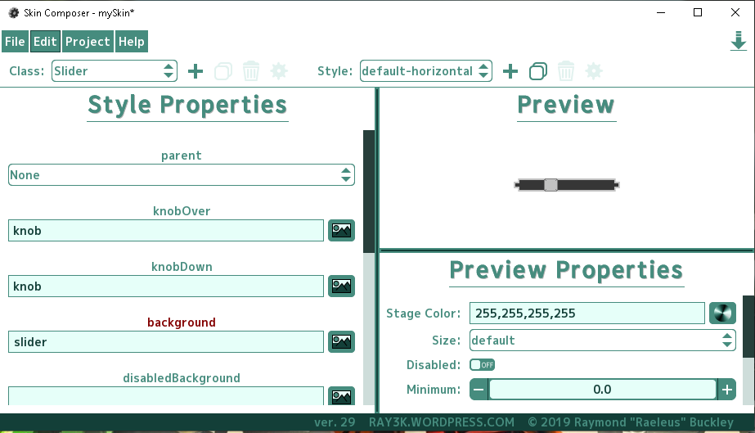
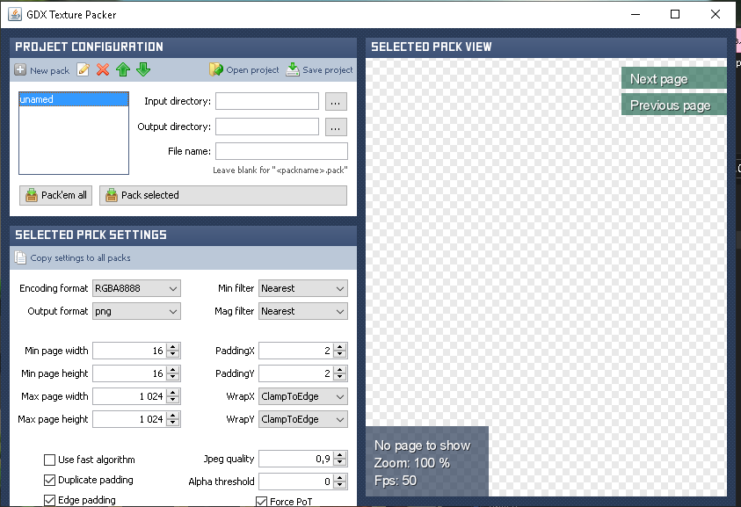
Задействованные в ходе разработки программы
Skin Composer
Gdx Texturepacker

Slide 21
Возможности доработки и дальнейшее развитие проекта
Благодаря соблюдению принципов объектно-ориентированного программирования, сложность дальнейшего развития проекта сводится к минимуму.
Использование иерархии классов позволяет довольно легко добавлять новые уровни или создавать новые виды врагов. Так, с 24 мая по 5 июня было добавлено 4 уровня и 1 враждебный NPC - Explo.
С 6 по 8 июня проводились работы по оптимизации игры.
Также планируется введение в игру разрушаемых поверхностей, доступных игроку гранат, новых уровней и продолжение игровой истории.

Slide 22
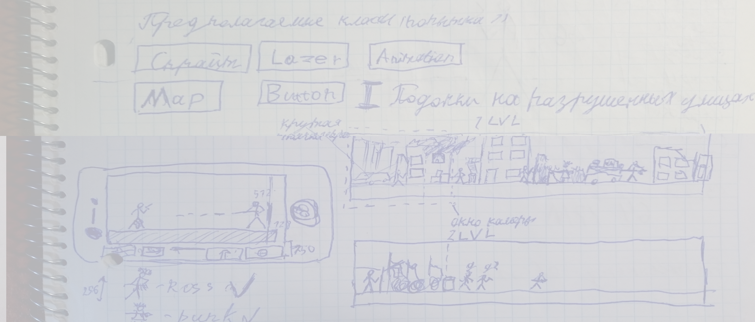
Выводы по проведённой работе
Разработка проекта была начата 12 февраля. С течением времени было пересмотрено много технических решений, наиболее значимым из которых стало использование Box2D в качестве физического движка. Многие дополнительные возможности игры, такие как диалоги, аптечки, возможность приседания, музыка и звуки, анимация карт, концепция пролога разрабатывались внепланово. Всего был создан 41 класс. Значимую часть времени пришлось уделить изучению классов, предлагаемых LibGDX. Рисованию также было уделено немалое количество времени, ведь вся графическая составляющая игры создавалась вместе с проектом (отдельное спасибо брату Глебу за помощь в рисовании!).

Slide 23
Спасибо за внимание!

